Slide 1
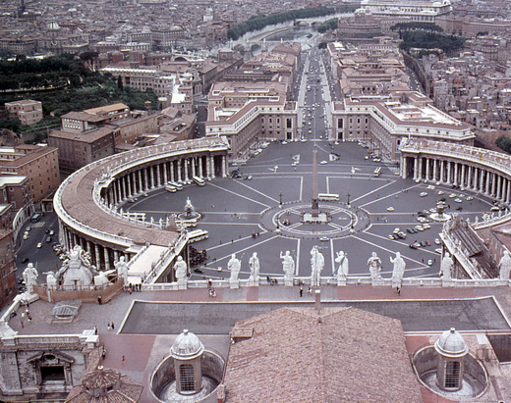
Barok
Josipa Žarko 6.b

Slide 2
Barok
Novi umjetnički stil
U početku je taj naziv bio pogrdan
Značio je „izvrnuto” ili „nepravilno”
Koristio se u crkvenoj umjetnosti te pri gradnji građanskih i velikaških palača
Barok je vrlo raskošan stil koji želi gledatelje zadiviti

Slide 3
Kako i gdje je nastao?
Barok se pojavio oko 1600.godine
Pojavio se u Rimu
U Rimu su se okupljali umjetnici iz cijele Italije
Barok se iz Italije proširio cijelom Europom

Slide 4
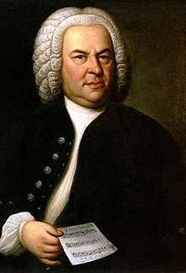
Barok u glazbi
Barok u glazbi nastaje u 17. u prvoj polovici 18 st.
Nastao je nastavljajući se na renesansu, a nestao pojavom rokokoa i klasicizma u drugoj polovici 18. st.
Može se govoriti o sjevernom (germanskom) i južnom (mediteranskom) glazbenom baroku
U vrijeme baroka pojavila se opera
Među najistaknutijim je Johann Sebastian Bach njemački skladatelj razdoblja baroka

Slide 5
Barokni grad
Barokni grad temeljen je na vojnoj logici i ostvaren je u zrakastom (radijalnom) planu
Grad se širi oko četvrtastih ili kružnih trgova okruženih višekatnicama s neurednim začeljima
Trgovi su glavni element baroknog urbanizma, uglavnom su zatvoreni, eliptičnog tlocrta, dinamiziranog prostora, organizirani pomoću vertikalnih akcenata
Trg sv. Petra Berninija, iz 1657. g. To je ovalni trg s četverostrukom kolonadom sa strane i otvorenom ulicom nasuprot fasade Sv. Petra

Slide 6
ARHITEKTURA BAROKA
Arhitektura u Baroku je krajnje dinamizirana
U crkvenom graditeljstvu teži se što većim efektima, ostvaruju se nova prostorna rješenja od kojih uglavnom prevladava centralni tip tlocrta naglašen kupolom
Širenje baroka i stvaranje specifičnih stilskih inačica u pojedinim zemljama podudara se s intenzivnom izgradnjom
Raskošni se barokni duh pokazuje u bogato urešenoj unutrašnjosti građevine na zidnim slikama, reljefnim štuko ukrasima, punoj plastici, skupocjenom pokućstvu i ukrasnim detaljima te predmetima crkvene liturgije (ciborij, kalež, pokaznica, antependiji i dr.)

Slide 7
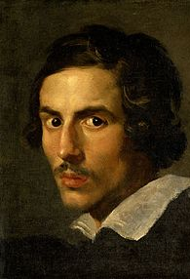
Barokno kiparstvo
U kiparstvu dominiraju razigrani pokreti, smiona kiparska rješenja i naturalizam
Glavni predstavnik barokne skulpture u Italiji je Gian Lorenzo Bernini
Gl. predstavnici barokne skulpture u Italiji jesu G. L. Bernini, S. Moderno, F. Borromini, A. Algardi, u Francuskoj P. Puget, J. B. Pigalle, E. M. Girardon, u flamanskom i holadnskom kiparstvu H. de Keyser, A. Quellinus, a u Austriji i Njemačkoj J. R. Donner, A. Schlüter.

Slide 8
Barokno slikarstvo
U slikarstvu su karakteristične jake boje, snažni svjetlosni kontrasti i iluzija dubokog prostora koja se dobiva primjenom radikalnih perspektivnih rješenja
Krajolici i mrtve prirode postaju samostalne slikarske teme, a u nekim se grafikama postiže savršenstvo likovnog izraza
Među najpoznatijim baroknim slikarima u Italiji su Caravaggio, obitelj Carracci, G. B. Tiepolo, G. B. Piazzetta, F. Guardi, A. Pozzo, F. Benković,itd

Slide 9
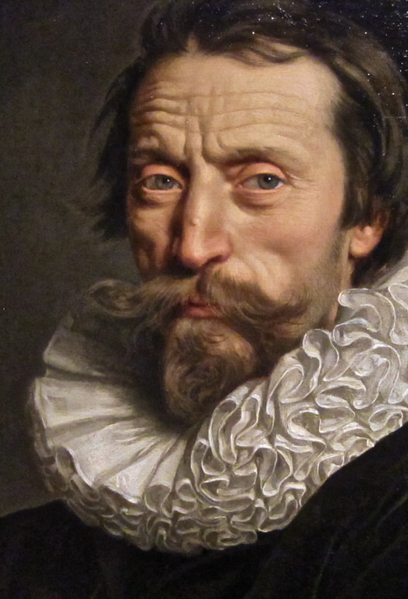
Barok u književnosti
Taj stil obilježen je gustom uporabom figura, naglašenom sklonošću stilskih efekata
Najčešći oblici končeta su antiteza, paradoks i hiperbola
Pokazuje sklonost prema pisanju melodrama i opera
Najznačajniji književnici jesu Giambattista Marino, pjesnik talijanskog pravca i začetnik pravca koji je po njemu nazvan marinizam
Napisao je mitološki spjev od 45 000 stihova Adonis
Glavni predstavnik španjolskog baroka je Pedro Calderon de la Barca, koji je poznat po pisanju kazališnih komada, od kojih mu je najznačajnija svjetovna drama Život je san

Slide 10
literatura
Literatura koju sam koristila : udžbenik i internet

Slide 11
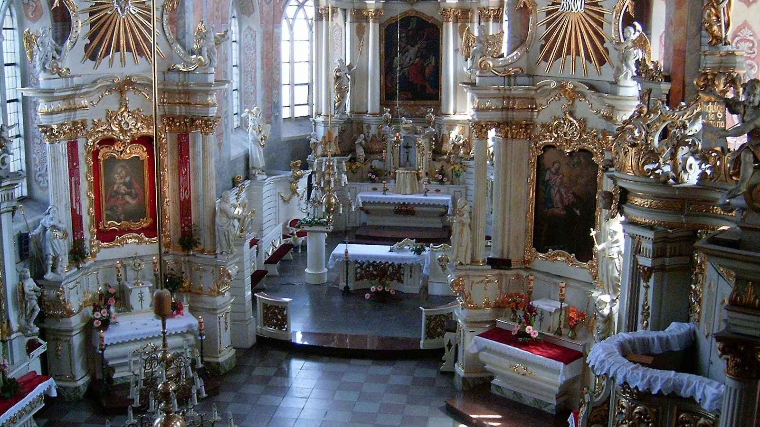
Hvala na pozornosti!!
Ta fotografija korisnika Nepoznat autor: licenca CC BY-SA

